Slide 1




KhuTube
2017110267 / 강연욱

Slide 2
목 차
1. 프로젝트 소개
2. 프로젝트 선정 이유
3. 프로젝트 핵심 기능
4. 프로젝트 아키텍쳐
5. 결론 및 향후 개선 방안

Slide 3

프로젝트 소개
Node.js Server & View Template(pug)
+
MongoDB(Atlas)
+
EC2 & S3

Slide 4
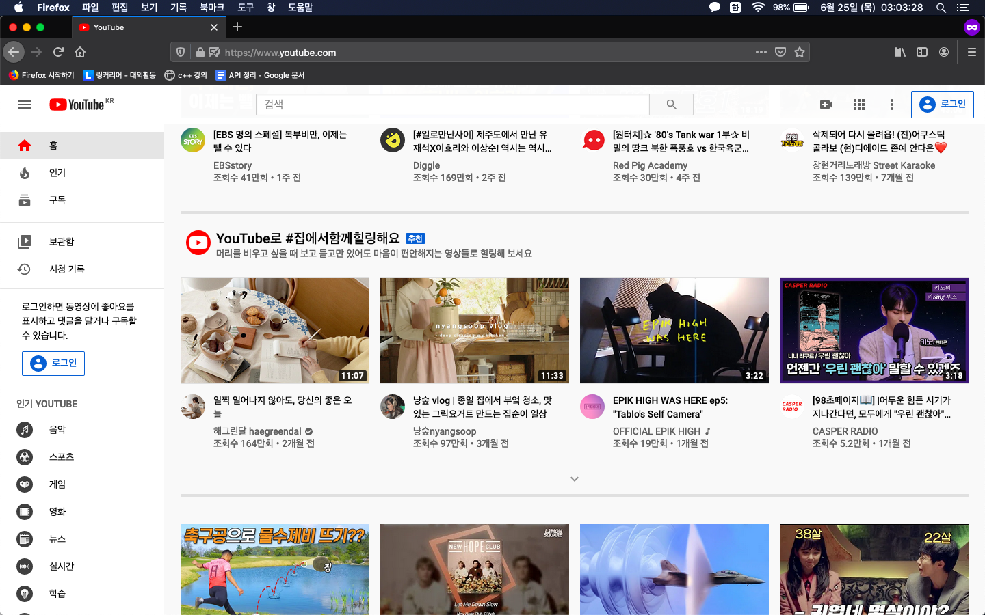
프로젝트 선정 이유
우리 생활에 밀접한 서비스를 통한 웹 프로젝트 전반적 학습

Slide 5
프로젝트 핵심 기능
User
Video
User Authentication
회원가입
로그인 / 로그아웃
소셜 로그인
동영상 업로드
동영상 검색 및 삭제
회원별 동영상 관리
동영상 녹화 기능
댓글 기능(Ajax)

Slide 6





프로젝트 아키텍쳐
DataBase
Render

Slide 7
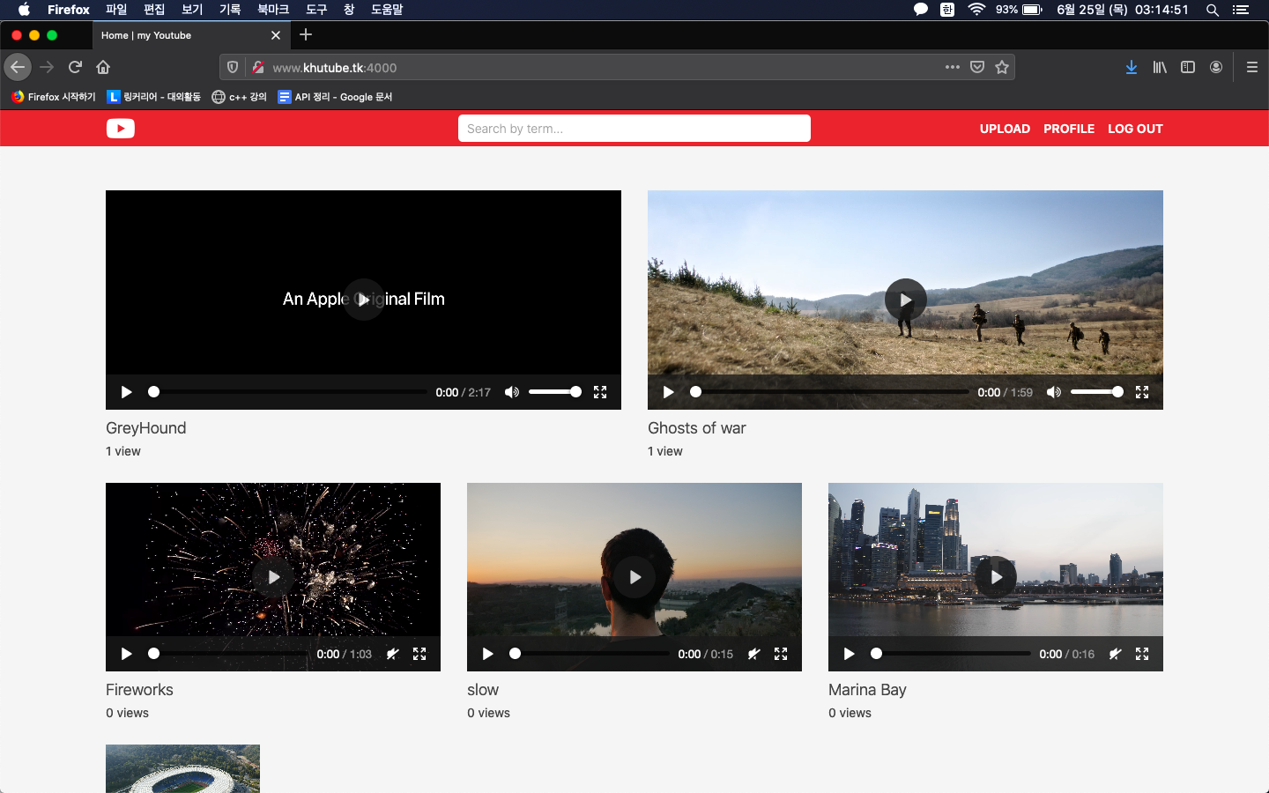
결론 및 향후 개선 방안
결과 화면
향후 개선 방안
페이스북 로그인 HTTPS 처리
댓글 디자인
대댓글 관리
동영상 크기 고정
www.khutube.tk:4000

Slide 8

Thank you

